Slide 1
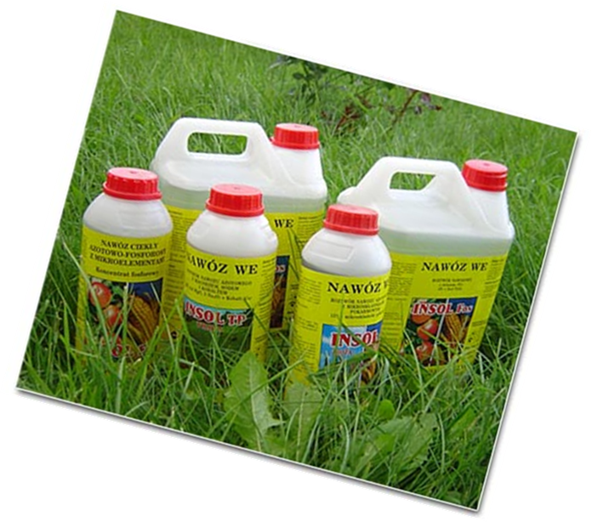
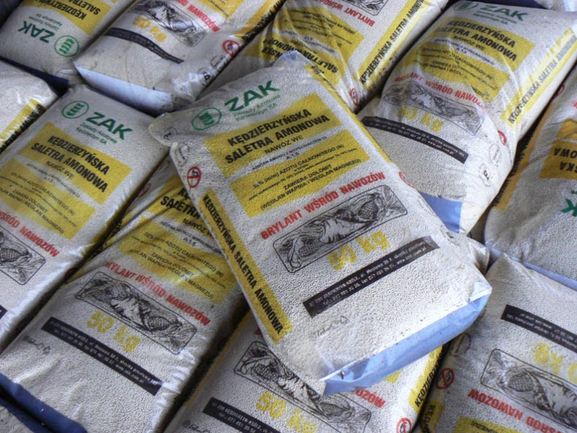
NEGATYWNE SKUTKI DZIAŁANIA WYBRANYCH Substancji CHEMICZNYCH NA ŚRODOWISKO PRZYRODNICZE ZWIĄZANE Z ROZWOJEM ROLNICTWA

Slide 2
Zagrożenie środowiska przez nawozy stosowane w rolnictwie
Nawożenie gleb i roślin wywierać może zarówno dodatni, jak i ujemny wpływ na środowisko biologiczne. W dużo większym stopniu negatywnie mogą oddziaływać nawozy mineralne niż organiczne. Do prawidłowego rozwoju roślin i możliwości wydania przez nie dobrych plonów niezbędne są składniki pokarmowe: azot, fosfor, potas, wapń, a także magnez i mikroelementy, wraz z intensyfikacją rolnictwa rosło zapotrzebowanie na te składniki, co z czasem doprowadziło do narastającego ich niedostatku w glebach. Zaczęto więc stosować nawozy naturalne: oborniki, komposty, nawozy zielone.

Slide 3
Rolnictwo konwencjonalne dąży do uzyskania z określonego areału maksymalnych zysków przy pomocy wszelkich środków i możliwie najniższym nakładem pracy. Cele te realizuje rolnictwo konwencjonalne przez intensywne nawożenie, poza obornikiem-nawozami chemicznymi, a do zwalczania chorób, szkodników i chwastów stosuje pestycydy o szerokiej skali związków.

Slide 4
W rolnictwie konwencjonalnym nawozy sztuczne - szczególnie azotowe - są w znacznym procencie (do 50%) spłukiwane przez opady, przenikają do wód powierzchniowych i podziemnych, powodując ich zatrucie i eutrofizację, Rzekami zanieczyszczenia te docierają do Bałtyku i stanowią znaczny procent jego skażenia (ok. 50%). Skażenie wód powodują poważne podniesienie kosztów dostawy zdrowej wody pitnej dla ludności i zwierząt.

Slide 5
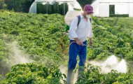
Chemiczna ochrona roślin - Pestycydy są szkodliwe dla środowiska przyrodniczego i dla ludzi. W większości przypadków są one toksyczne i mają zdolność kumulowania się zarówno w środowisku, jak i w organizmach oraz z łatwością wchodzą w szeregi troficzne (łańcuchy pokarmowe w przyrodzie). W rolnictwie stosowane są coraz powszechniej. Podobnie jak nawozy sztuczne, używane bywają w nadmiarze lub w różnych mieszaninach kilku preparatów

Slide 6
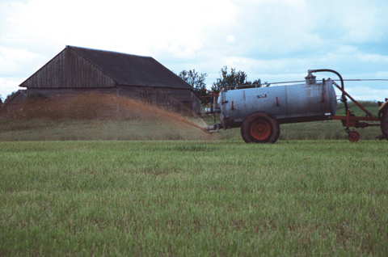
RODZAJE ZANIECZYSZCZEŃ GLEB POCHODZĄCYCH Z ROLNICTWA:
Erozja wodna
Erozja wietrzna
Nawozy Mineralne
Gnojowica
Kwaśne deszcze

Slide 7
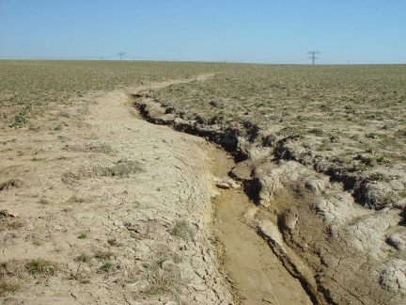
EROZJA WODNA
Polega na niszczeniu wierzchniej, a często i głębszych warstw gleby oraz na przemieszczeniu składników mineralnych zawartych w glebie do wód otwartych. Szczególnie groźny dla jakości wód jest dopływ składników biogennych, to znaczy azotu i fosforu.

Slide 8
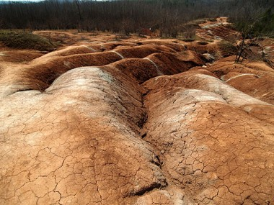
EROZJA WIETRZNA
Polega na zwiewaniu wierzchniej warstwy gleby, mechanicznym niszczeniu roślin i odsłaniania ich systemu korzeniowego oraz zanieczyszczeniu pylastymi częściami gleby wód i powietrza. Szkodliwość zwiewanych pyłów polega również na tym, że niosą one ze sobą składniki mineralne i organiczne, a także pozostałości środków ochrony roślin.

Slide 9
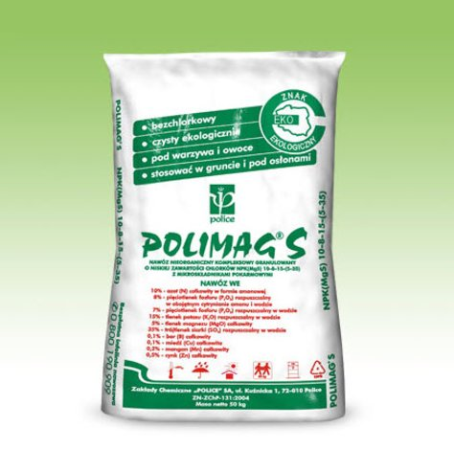
NAWOZY MINERALNE
Potocznie zwane nawozami sztucznymi, substancje wydobywane z ziemi i przetworzone lub produkowane chemicznie, wzbogacające glebę w składniki mineralne niezbędne dla rozwoju roślin, poprawiające strukturę gleby lub zmieniające jej kwasowość.

Slide 10
Gnojownica
To odchody zwierzęce zmieszane z wodą. Jest to produkt powstający podczas przemysłowej hodowli zwierząt metodą bezściółkową. Gnojownica może być wykorzystana jako naturalny nawóz organiczny, możliwy jest też przerób gnojownicy na biogaz. Stosowana w nawożeniu w sposób racjonalny może przyczynić się do wzrostu plonów. Naruszenie jednak zasad agrotechniki w nawożeniu gnojownicą, np. przedawkowanie, jest przyczyną jej uciążliwości dla środowiska i człowieka.

Slide 11
Kwaśne deszcze
Kwaśne deszcze działają niszcząco na florę i faunę, są przyczyną wielu chorób układu oddechowego, znacznie przyspieszają korozję konstrukcji metalowych (np. elementów budynków, samochodów) oraz zabytków (np. nieodporność wielu gatunków kamieni budowlanych na kwaśne deszcze). Zapobieganie polega na budowaniu instalacji wyłapujących tlenki siarki i azotu ze spalin emitowanych do atmosfery (odsiarczanie gazu) oraz rezygnacji z paliw o znacznym stopniu zasiarczenia.

Slide 12
Substancje powodujące zanieczyszczenia w większości nie ulegają biodegradacji:
Biodegradacja- biochemiczny rozkład związków organicznych przez organizmy żywe (pierwotniaki, bakterie, promieniowce, grzyby, glony, robaki) na prostsze składniki chemiczne.

Slide 13
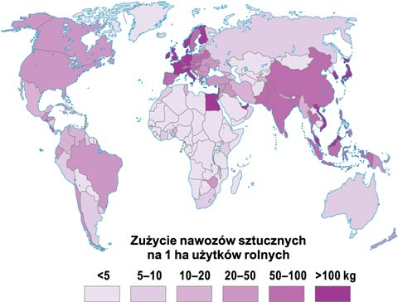

Slide 14
Czy wie Pan jakie są negatywne skutki stosowania nawozów sztucznych?
Notes:
Czy wie Pan jakie są negatywne skutki stosowania nawozów sztucznych?

Slide 15
czy wie pan jak ograniczyć negatywne oddziaływanie nawozów sztucznych?

Slide 16
Czy stosuje pan przepisy bhp podczas stosowania nawozów?

Slide 17
Czy przestrzegany jest okres stosowania nawozów naturalnych?

Slide 18
Czy przechowuje pan nawozy zgodnie z normami?

Slide 19
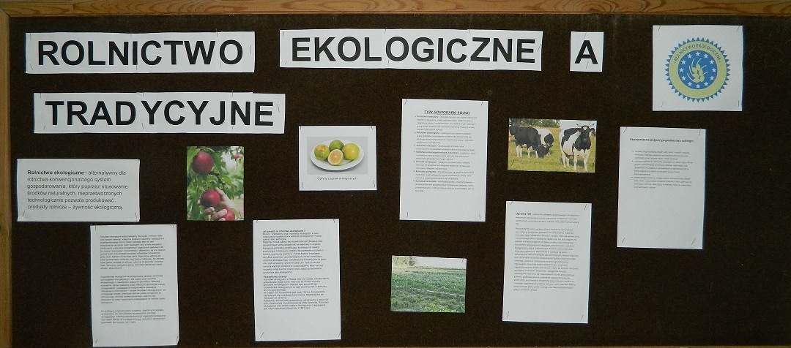
Gazetka

